Slide 1
СОЦИАЛИЗАЦИЯ ДЕТЕЙ ИЗ СЕМЕЙ МИГРАНТОВ
09.12.2020
Завражин С.А., доктор пед. наук,
профессор ВлГУ

Slide 2

Особую группу среди мигрантов занимают дети-мигранты. Положение данной группы регламентируется рядом документов:
Европейской конвенцией о правовом статусе трудящихся – мигрантов (Страсбург. 24.11.1977) – глава III ст. 14 «Предварительная подготовка. Школьная, профессиональная и языковая подготовка…»,
Конвенцией о статусе трудящихся – мигрантов и членов их семей государств – участников Содружества Независимых государств (Кишинев. 14.11.2008) – раздел II ст. 7,13 – гарантия прав на общее и дополнительное профессиональное образование.

Slide 3
Пути вхождения детей мигрантов в новую социальную среду сложны и разнообразны.
Среди проблем, отрицательно влияющих на социализацию вновь прибывших детей мигрантов, обеспокоенность педагогов вызывают проблемы психологического характера: психическая неуравновешенность, чувство подавленности, испуга и страха.
Выделяют следующие психологические особенности учащихся-мигрантов:
выраженность культурной дистанции – степень, в которой иная культура воспринимается близкой или далекой, похожей или непохожей на собственную, проявляется между учащимися-мигрантами и учителями, местными школьниками;
низкая социальная адаптация, зачастую связанная с тем, что ребенок-мигрант находится в состоянии растерянности, страха, отличается социально и культурно, он кажется нижестоящим по своим способностям;
недостаточное знание русского языка, отрицательно влияющее на процесс общения с местными учащимися;
социальная незащищенность;
риск потери собственного языка и этнокультурных особенностей своей личности;
непонимание психологии нового коллектива .

Slide 4
По мнению Е.Ю. Захарченко, учащиеся-мигранты могут столкнуться с рядом проблем: одни - стремятся обособиться и замкнуться в себе, оградив круг общения исключительно по национальному признаку, опираясь на обычаи, традиции и нравственно-этические нормы своего народа; другие – готовы раствориться среди новых сверстников, предав забвению свой язык, национальное и культурное наследие родного края как ненужные и невостребованные в новых социокультурных условиях.
Эти дети являются наиболее уязвимой социальной группой, так как подвержены риску в физическом, психологическом и социальном развитии .
Следует прислушаться к позиции Е.Н. Корневой, полагающей, что серьезной проблемой для школы является оценка учебной компетентности детей нерусской национальности, их познавательных способностей, интеллекта. У ребят, ранее учивщихся в национальных школах, выписки из личного дела составлены на национальном же языке.
Установки ксенофобии и мигрантофобии, распространенные среди российских школьников, - утверждают В.И. Болли и В.Э. Исаакян, - приводят к отвержению и изоляции детей из семей мигрантов, что, в свою очередь, препятствует их успешной адаптации. Педагоги же зачастую не обладают знаниями и навыками, необходимыми для предотвращения и профилактики нетерпимости по отношению к мигрантам в школе. Кроме того, они сами нередко находятся в плену негативных стереотипов и предрассудков по отношению к мигрантам.

Slide 5

Помимо трудностей в установлении социальных контактов вынужденный переезд приводит к тяжелым последствиям для здоровья: ухудшается психическое и физическое здоровье, обостряются хронические заболевания.
Психическое состояние и самоощущение мигрантов характеризуется крайней нестабильностью и противоречивостью. У многих мигрантов налицо симптомы посттравматического стресса, повышенной агрессивности, этнической интолерантности и неспособности к адекватному планированию будущего.
Необходимо также учитывать, что реакция на травматический опыт может быть отсрочена в своих последствиях.
Затрудняет процесс социальной адаптации мигрантов и их детей актуализация значимости для них этнических связей в ситуации инокультурного окружения, что выражается в попытке сохранить и даже усилить характерные для них ценности, не релевантные ценностям местного населения.
Это ведет к нарастанию этнической напряженности и даже столкновениям на этнической почве.

Slide 6
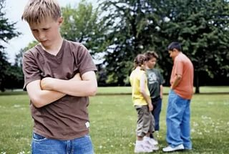
Неуспех и неудачи адаптации в новых социально-психологических условиях детей из семей мигрантов, - указывает С.А. Шматова, - приводят к проблемам социализации личности детей и подростков в поликультурном образовательном пространстве вследствие воздействия на развитие личности подростка неблагоприятных условий социализации, ввиду вынужденной смены постоянного места жительства, смены образовательного пространства.
Это может привести к возникновению дезадаптивного поведения подростка, к проявлению асоциальных поступков, вплоть до криминальных. В связи с этим появление вынужденных мигрантов повышает уровень социальной напряженности в обществе, среди населения возникают ксенофобные установки, страх конкуренции, что вдвойне затрудняет процесс социализации детей мигрантов .

Slide 7
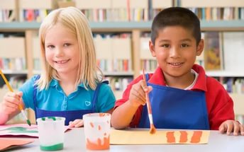
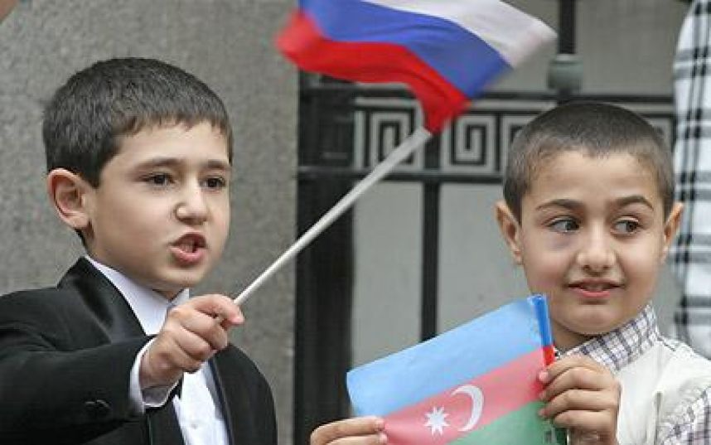
Типично, что большинство детей мигрантов стремится хорошо учиться, они трудолюбивы, положительно относятся к школе. Но это не означает, что они успешно социализировались.
Отмечены факты, когда отличники–мигранты непопулярны в детском коллективе – нет должного уровня адаптации, а следовательно, и социализации в целом, так как не сформированы навыки коммуникативного компонента. И наоборот, если ученик имеет широкую сеть общения и реального, и виртуального, то он становится популярен.
Выделяются и группы детей мигрантов, которые по разным причинам (плохое владение языком, низкая учебная мотивация, низкий статус семьи и др.) не принимаются микросоциумом, в котором они оказались. Это отторжение ведет к девиантному поведению.
Работа по адаптации к новым условиям жизни и социализации должна строиться с учетом специфики и особенностей субъектов социализации.

Slide 8
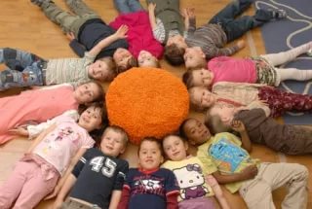
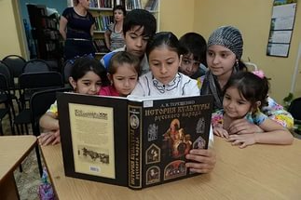
В исследованиях Д.А. Александрова используется классификация детей мигрантов по прежнему месту их проживания и выделяются следующие группы:
внешние мигранты – граждане других государств;
внутренние мигранты – иноэтнические (заметные меньшинства).
Опираясь на данную типологию, можно классифицировать детей мигрантов следующим образом:
внешние нерусскоязычные;
внешние русскоязычные;
внутренние иноэтнические;
внутренние русскоязычные.

Slide 9
Табл. 1. Методики диагностики проблем социализации детей мигрантов по компонентам социализации
Компоненты социализации → Этапы социализации ↓ | Поведенческий | Коммуникативный | Ценностный | Познавательный
Социальная адаптация | Тест тревожности Ч. Спилбергера (адаптированный Ю.В. Ханиным) | Методика выявления уровней коммуникативных компетентностей учащихся Р.В. Овчарова | Методика изучения социализированности М.И. Рожкова | Опросник изучения познавательной активности учащихся Б.К. Пашнева
Активное включение в социальную среду | Опросник «Диагностики личностного роста школьника» П.В. Степанова, Д.В. Григорьева, И.В. Кулешова (среднее значение шкал 12 и 13) | Опросник для диагностики уровня коммуникативного контроля М. Шнайдера и тест оценки уровня общительности В.Ф. Ряховского | Опросник «Диагностики личностного роста школьника» П.В. Степанова, Д.В. Григорьева, И.В. Кулешова (среднее значение между шкалами 1–6 и 8–10) | Шкала 7 из опросника «Диагностики личностного роста школьника» П.В. Степанова, Д.В. Григорьева, И.В. Кулешова.

Slide 10
2. Подходы к социализации детей мигрантов (инофонов) в поликультурном образовательном пространстве.

Slide 11

Проблемы социализации детей мигрантов сегодня обычно рассматриваются в связи с формированием у подрастающего поколения этнической толерантности.
Под этнотолерантностью, как правило, понимается способность индивида (группы) проявлять терпимость к образу жизни представителей других этнических общностей, групп и личностей, их поведению, этническим традициям, обычаям, чувствам, мнениям, идеям, верованиям.
Этнотолерантность способствует обеспечению благоприятных возможностей коммуникации на основе культуры межэтнического общения.
Этнотолерантность обеспечивается высокой выдержкой, самообладанием, способностью личности длительно выносить непривычные (в чем-то неприятные) воздействия иноэтнической культуры без снижения адаптивных возможностей индивидуума.
Этнотолерантность проявляется в различных критических ситуациях межличностного и внутриличностного выбора, сопровождается психологической напряженностью, так как вхождение личности в новую этническую среду и взаимодействие с представителями других народов часто представляет для нее определенные трудности, провоцирует возникновение состояний неопределенности и фрустрации.

Slide 12


Исследователи подчеркивают, что в процессе формирования межэтнической толерантности особо важную роль играет поликультурное образование, понимаемое как процесс освоения учащимися культурного наследия, ставшего всеобщим достоянием народов мира, с целью развития интеллектуального потенциала личности и её успешной интеграции в российское и мировое культурное пространство. Культурное наследие аккумулирует в себе весь спектр общечеловеческих ценностей (Земля, Отечество, Семья, Труд, Знание, Человек, Любовь, Справедливость), осознание которых лежит в основе межэтнической толерантности.
В процессе формирования межэтнической толерантности в условиях массовой школы доминантное место принадлежит дисциплинам гуманитарного цикла.
Однако некоторые исследователи справедливо подчеркивают значительные возможности изобразительного искусства в данном процессе, так как произведения изобразительного искусства отражают сущность этноса, материализовавшуюся в формах предметного мира; содержание произведений изобразительного искусства включает оценку явлений окружающего мира на основе выработанных человечеством нравственно-эстетических критериев; занятия изобразительным искусством способствует формированию и материализации активного эмоционального позитивного отношения к многообразию культур народов мира, пониманию их ценности и своеобразия.

Slide 13


А.А. Мирзаянов предлагает использовать ресурсы народной педагогики как средства воспитания этнической толерантности учащихся в поликультурной образовательной среде. Им разработаны программы «Воспитание этнической толерантности учащихся в процессе преподавания государственных языков и литературы» и «Воспитание этнической толерантности учащихся во внеклассной и внешкольной работе» для школьников г. Елабуги Республики Татарстан.
Первая программа была нацелена на воспитание этнотолерантности учащихся на основе использования русской и татарской народной педагогики в каждом учебном предмете. Вторая программа ориетирована на ознакомление учащихся с родным краем, его этно- и поликультурой, русскими, татарскими народными обычаями, обрядами, праздниками, традициями, менталитетом, национальными чертами, психологией, нравственно-этическими нормами поведения, и предназначалась для воспитания бережного отношения к культурному наследию русского, татарского народов и культуре соседствующих народов.

Slide 14
Р.В. Борисов на материале эксперимента, проведенного со старшеклассниками и студентами г. Махачкалы (Дагестан), доказывает, что языковая компетентность (координативное, субординативное, рецептивное двуязычие) является важным фактором формирования межэтнической толерантности в полиэтнической среде.
Автор экспериментально установил, что уровень компетентности в родном языке и в языке межнационального общения (русском), влияет на содержание и проявление позитивной этнической идентичности (баланс толерантности по отношению к своей и «чужим» этническим общностям) и, соответственно, межэтнической толерантности.
Старшеклассники и студенты, которых отличает бикультурная компетентность, языковая и этническая толерантность, имеют низкий уровень этноцентризма (ориентации на оценку иноэтнических ценностей, всех общественных явлений сквозь призму своих этнических традиций и ценностей, рассматриваемых в качестве эталона).

Slide 15

Учреждения дополнительного образования, по мнению Э.П. Герасимовой, располагают широкими возможностями для осуществления задач по формированию у подростков терпимого отношения к сверстникам, другим людям в условиях разнонационального общения, и одним из эффективных путей решения проблемы является опора на национальное музыкальное искусство.
Музыкальный фольклор служит мощным средством формирования терпимого, уважительного отношения к духовной культуре народов.

Slide 16
Психологическая работа с педагогами и российскими школьниками способствует повышению культурной сензитивности к представителям разных национальностей, готовности к принятию различий, сочувствию, сопереживанию.
Поэтому, как полагают В.И. Болли и В.Э. Исаакян, эффективная программа содействия адаптации мигрантов должна быть комплексной и включать специальные психолого-педагогические технологии, направленные на работу не только с детьми-мигрантами, но и с русскими детьми и педагогическими коллективами.
В основе разработанной этими учеными программы лежит идеология толерантности — уважение и признание равенства, отказ от доминирования и насилия, признание многомерности и многообразия человеческой культуры, норм, верований и отказ от сведения этого многообразия к единообразию или к преобладанию какой-то одной точки зрения.
Поведенческие способы адаптации мигрантов определяются той культурной средой, в которой индивид социализировался. Поэтому психологическая поддержка должна строиться с учетом культурных механизмов переживания проблемных ситуаций. При построении образовательного процесса в школе, где обучаются дети, подростки и молодежь из семей мигрантов, важно учитывать специфику их жизненного опыта и культурные особенности.
Ситуация миграции и процесс адаптации ребенка к принимающей культуре проходит в контексте процесса развития личности в целом и должен рассматриваться с учетом возрастных особенностей ребенка.

Slide 17
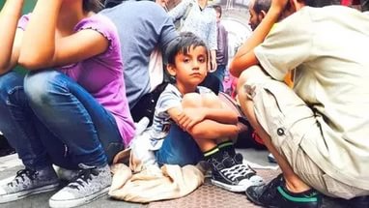
Каждый ребенок — это индивидуальность, в которой специфическим образом преломляются культурные, социальные, этнокультурные факторы.
Мигранты — это не только представители специфической социальной группы или определенной культуры или этнической группы.
Существуют личностные качества, особенности психики, препятствующие или способствующие успешной адаптации мигрантов в новой среде.
В частности, на процесс адаптации оказывают влияние следующие параметры: уровень толерантности, степень ригидности, направленность поведенческих реакций в проблемной ситуации, склонность к депрессивным состояниям, уровень тревожности.

Slide 18

Этническая идентичность (под ней обычно понимается позитивное восприятие своей национальной принадлежности, ощущение сопричастности к истории, культуре, языку, обычаям и традициям своего народа) вынужденных мигрантов может разрушаться, деформироваться или усиливаться, а у детей и подростков формироваться по типу гипоидентичности, либо гиперидентичности.
Важный критерий успешности интеграции — это не отказ от своих культурных ценностей и полное принятие другой культуры (в этом случае речь скорее идет не об адаптации, а об ассимиляции), а способность таким образом соединить различные ценностные системы, чтобы, освоив и приняв новые культурные нормы и правила, сохранить собственное лицо и самобытность. Решение этой задачи возможно через восстановление целостности спутанной, разрушенной и деформированной идентичности.
Именно интеграция как наиболее продуктивный путь адаптации мигрантов в принимающем сообществе и выступает как эффективная стратегия организации образовательного процесса в учебных заведениях с большим количеством детей и подростков из числа мигрантов. Интеграция детей и подростков из семей мигрантов в образовательную среду предполагает не только знакомство их с ценностями и культурными особенностями российской культуры, но и возможность сохранить свою культуру.

Slide 19



Программа предполагает использование в работе четырех форм технологий: социально-психологические тренинги, обучающие семинары, общешкольные и внутришкольные психолого-педагогические мероприятия и индивидуальную психологическую работу со школьниками.
Авторы программы предположили, что об успешности интеграции можно говорить в случае адекватной самооценки и уровня притязаний, уровня толерантности мигрантов и принимающего населения, невысокой тревожности, адекватным восприятием школьников самого себя, т. е. с адекватным образом «Я».
Исследование показало, что реализованная комплексная программа является эффективным средством содействия успешности процесса интеграции старшеклассников-мигрантов в современную образовательную среду.

Slide 20
Согласно позиции И. Бушиной, современная школа нуждается в институте психологического сопровождения детей мигрантов. Оно может осуществляться по следующим направлениям:
  1.Психологическая работа с детьми-мигрантами:
- диагностика социальных, языковых, культурных, психологических проблем, затрудняющих адаптацию детей мигрантов к инокультурной среде;
- индивидуальное консультирование детей-мигрантов по различным проблемам;
- психокоррекционная работа с группой детей мигрантов, направленная на снижение уровня тревожности, стресса, повышение учебной мотивации, развитие коммуникативных качеств;
2. Психологическая работа с классом с целью создания атмосферы дружелюбия и толерантности:
- проведение тренингов на сплочение коллектива;
- еженедельные уроки нравственности;
- внеклассные часы, спортивные мероприятия.
3. Психологическая работа с родителями:
- индивидуальное консультирование родителей детей-мигрантов по различным проблемам;
- всеобщие родительские собрания с целью психологического просвещения;
- групповые тренинги для родителей детей-мигрантов;
- организация совместной деятельности родителей и детей;
4. Психологическое просвещение педагогического состава с целью подготовки учителей к работе с детьми-мигрантами.

Slide 21
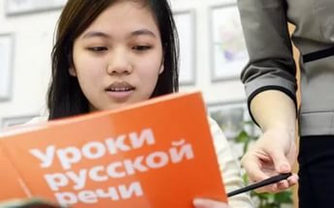
Рис.1
Необходимой составляющей социализации детей мигрантов является их языковая адаптация. Её цель – достижение продуктивности владения языком. Продуктивным считается осознанное владение языком во всех ситуациях и сферах общения.
На основе исследований Д.А. Александрова и его коллег предлагается модель управления социализацией детей мигрантов в общеобразовательной школе (см. рис. 1).

Slide 22

В США большинство педагогических моделей обучения учеников, говорящих не на английском языке, представляют собой компенсирующие программы.
Билингвальное обучение (сочетание двух языков – родного и английского) является широко применяемым подходом в образовательном процессе.
Наиболее распространенным является переходный двуязычный образовательный подход. Он подразумевает изучение предметов на родном языке, одновременно овладевая навыками английского языка. Как только ученики достигают определенного уровня, их переводят в обычный класс.
Родной язык используется как переходный к английскому, поэтому период пребывания в программе ограничен тремя годами.

Slide 23

Педагогическая поддержка учащихся-иммигрантов предусматривает проведение работы с их родителями. В Великобритании немаловажное значение в обеспечении связей школы с родителями имеют организации общин беженцев, в распоряжении которых находятся консультативные службы по иммиграционному законодательству; дополнительные школы для детей, обучающие родному и английскому языкам, учебным дисциплинам, и где проводятся религиозные занятия; клубы молодежи; женские собрания.
Только в Лондоне существует около 300 организаций общин беженцев, которые предоставляют лингвистические программы на своем родном языке, организуют культурные мероприятия, выпускают информационные бюллетени

Slide 24
3. Социализация детей из семей мигрантов во Владимирской области.

Slide 25
Территориальное распределение обучающихся детей-инофонов отражено а таблице 2.
Таблица 2.
№ п/п | Муниципальное образование | Количество обучающихся-инофонов
 |  | Дошкольного возраста (до 7 лет) | Младшего школьного возраста (7-10 лет) | Среднего и старшего школьного возраста (10-18 лет)
1 | г. Владимир | 7 | 84 | 97
2 | г. Гусь-Хрустальный | 0 | 21 | 23
3 | г. Ковров | 79 | 51 | 37
4 | окр. Муром | 23 | 32 | 41
5 | г. Радужный | 0 | 0 | 0
6 | Александровский | 70 | 195 | 143
7 | Вязниковский | 26 | 47 | 41
8 | Гороховецкий | 0 | 10 | 12
9 | Гусь-Хрустальный | 61 | 25 | 23
10 | Камешковский | 0 | 0 | 0
11 | Киржачский | 2 | 3 | 1
12 | Ковровский | 2 | 2 | 2
13 | Кольчугинский | 129 | 88 | 19
14 | Меленковский | 0 | 0 | 0
15 | Муромский | 0 | 2 | 2
16 | Петушинский | 16 | 40 | 53
17 | Селивановский | 0 | 1 | 8
18 | Собинский | 6 | 11 | 9
19 | Судогодский | 11 | 15 | 22
20 | Суздальский | 0 | 1 | 9
21 | Юрьев-Польский | 10 | 43 | 20
 | Всего | 442 | 671 | 562

Slide 26
СПАСИБО ЗА ВНИМАНИЕ !

